Slide 1

ГДЕ ЖИВЕТ ИММУНИТЕТ
МБУК ЦБС г. Таганрога ЦГПБ имени А. П. Чехова
ОТДЕЛ «ЦЕНТР ЕСТЕСТВОЗНАНИЯ И МЕДИЦИНЫ»
ЭЛЕКТРОННАЯ ВЫСТАВКА.

Slide 2
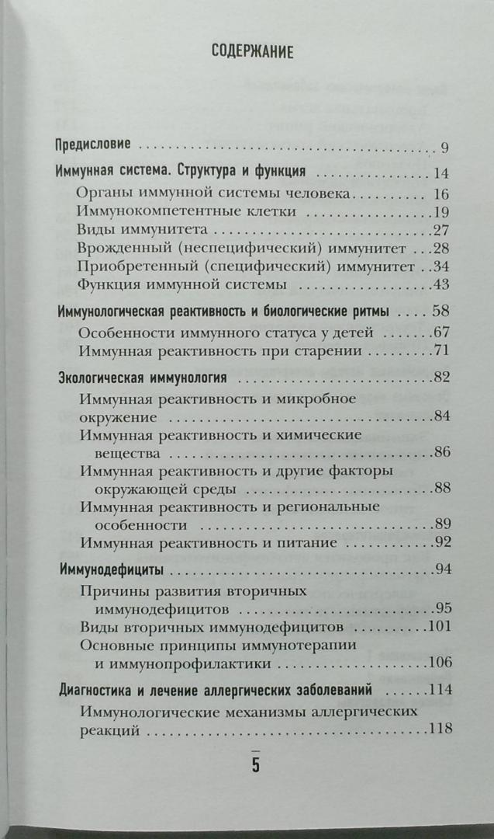
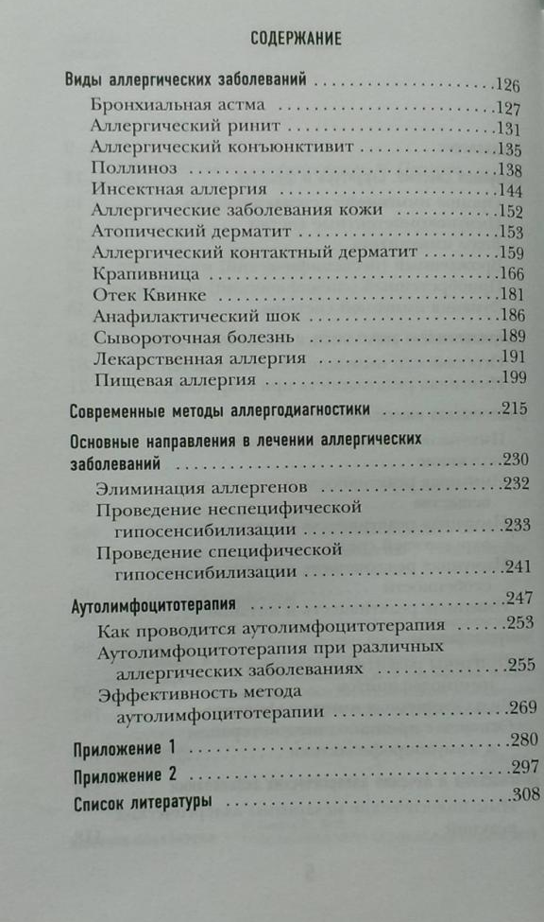

Логина, Н. Ю. Загадки иммунитета: как мобилизовать свою иммунную защиту и победить аллергию / Н. Ю. Логина. – Москва : Эксмо, 2019. - 320 с. – ISBN 978-5-04-100727-0. -Текст: непосредственный.
Отдел «Центр естествознания и медицины»
Автор знакомит читателя со сложнейшим механизмом иммунитета человека и подробно объясняет, как возникает аллергическая реакция. В книге рассказывается, почему даже с помощью самых современных лекарственных средств, невозможно полностью победить заболевание. Объясняется механизм уникального авторского метода "Аутолимфоцитотерапия", существенно расширяющего возможности лечения тяжелых форм аллергических заболеваний.

Slide 3
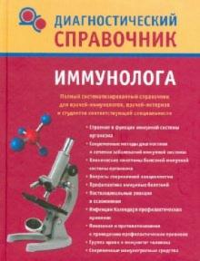
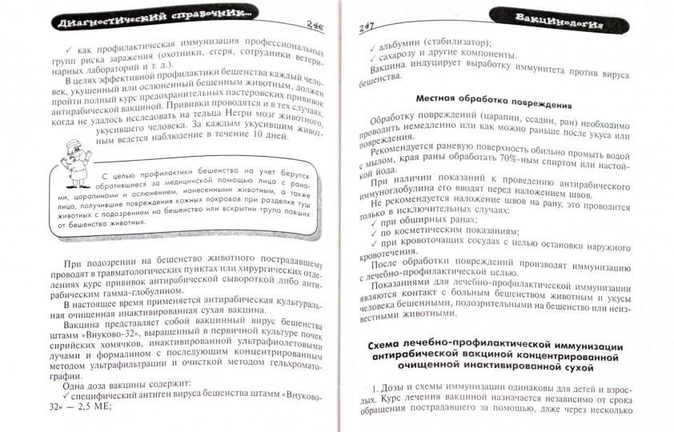
Полушкина, Н. Н. Диагностический справочник иммунолога / Н. Н. Полушкина. – Москва : АСТ: Астрель: Полиграфиздат, 2010. - 479 с. – ISBN 978-5-17-067849-5. -Текст: непосредственный.
Отдел «Центр естествознания и медицины»
Новейший справочник, посвященный вопросам современной иммунологии. В простой и доступной форме в нем рассматриваются строение и функции иммунной системы, описываются методы диагностики иммунодефицитов, раскрываются клиническая картина, способы лечения и профилактики заболеваний иммунной системы организма. Отдельная глава книги посвящена проблемам вакцинологии и защите иммунитета с помощью иммунотропных средств.

Slide 4

Синяков, А. Ф. Укрепляем иммунитет: как защитить себя от болезни / А. Ф. Синяков. – Москва : Эксмо, 2009. - 288 с. – ISBN 978-5-699-25353-1. -Текст: непосредственный.
Отдел «Центр естествознания и медицины»
Секреты сохранения и укрепления защитных сил организма, достижения прекрасного здоровья и активного долголетия волнуют человечество с древнейших времен. Для этого человеческому организму необходимо создавать надежную иммунную систему, которая будет защищать его от патогенных микроорганизмов, токсичных веществ и всего чужеродного. В этой книге доктор медицинских наук, профессор, член-корреспондент Международной академии информатизации при ООН А.Ф.Синяков дает советы, как с помощью природных средств - лекарственных растений, продуктов пчеловодства, водных процедур, особого питания - обрести действительно несокрушимое здоровье, предупредить развитие наиболее часто встречающихся опасных заболеваний.

Slide 5
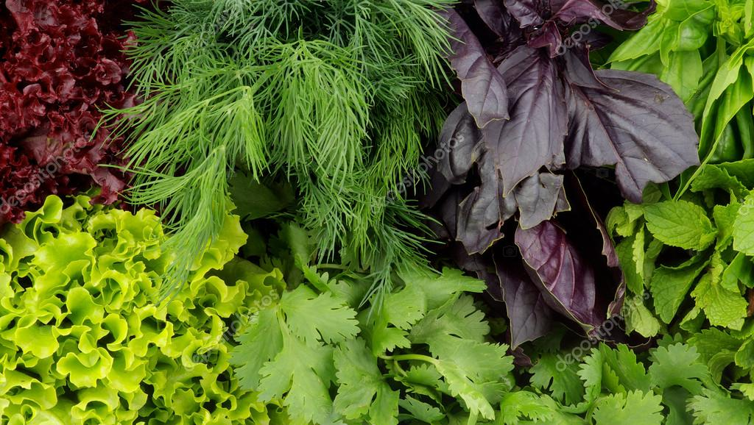
Свежая зелень для здоровья
Летом природа дарит нам многообразие оттенков зелени. Поэтому все мы, без исключения, любим проводить летнее время у себя в садах, на дачах, на собственных огородах. Конечно, выращивая грядки сочной пряной травки или изумрудных салатов, мы понимаем, что плоды наших стараний окажут благотворное влияние на наше здоровье, на здоровье наших родных и близких. какая самая полезная зелень для здоровья?

Slide 6

Бутенко, В. Зелень для жизни: реальная история оздоровления / В. Бутенко. – Санкт - Петербург : Питер, 2013. - 192 с. – ISBN 978-5-496-001413-0. -Текст: непосредственный.
Отдел «Центр естествознания и медицины»
Единственный способ сохранить здоровье - есть то, что не хочешь, пить то, что не любишь, и делать то, что не нравится", - говорил Марк Твен. Революция зеленых коктейлей полностью изменила это утверждение! Теперь в арсенале человечества появилось универсальное природное лекарство, не только полезное, но и вкусное.
Америку уже захлестнула "зеленая волна". С каждым днем все больше людей начинают понимать, что ключ к здоровью - у них под ногами. Зелень - вот совершенная человеческая еда. Живительная сила хлорофилла совершает настоящие чудеса исцеления! Добавление зеленых коктейлей к диете любого человека дает оздоровительный эффект больший, чем сыроедение. При этом не нужно полностью менять привычную систему питания. Достаточно включить в рацион два-три вкусных зеленых коктейля, которые с удовольствием пьют даже дети.

Slide 7

Распопов, Г. Ф. Экодача: как выращивать продукты для здоровья. Откровенный разговор врача и садовода о жизни в деревне и органическом земледелии / Г. Ф. Распопов. – Москва : Эксмо, 2019. - 192 с. – ISBN 978-5-04-099069-6. - Текст: непосредственный.
Отдел «Центр естествознания и медицины»
Эта книга написана детским врачом и садоводом с 40-летним стажем. Она специально для тех, кто заботится о здоровье родных и близких, кому важно, чем питаются они сами, их дети и внуки. Только выращивая на своем участке урожай по правилам природного, экологического земледелия, можно быть точно уверенным в качестве продуктов, полезных для здоровья!
Автор предлагает не просто эффективные методы получения натуральных продуктов – овощей, зелени, фруктов, молока и яиц. Он погружает в саму суть природных процессов, откровенно делится личным опытом отказа от химии и перехода исключительно на экологические земледелие и животноводство.

Slide 8
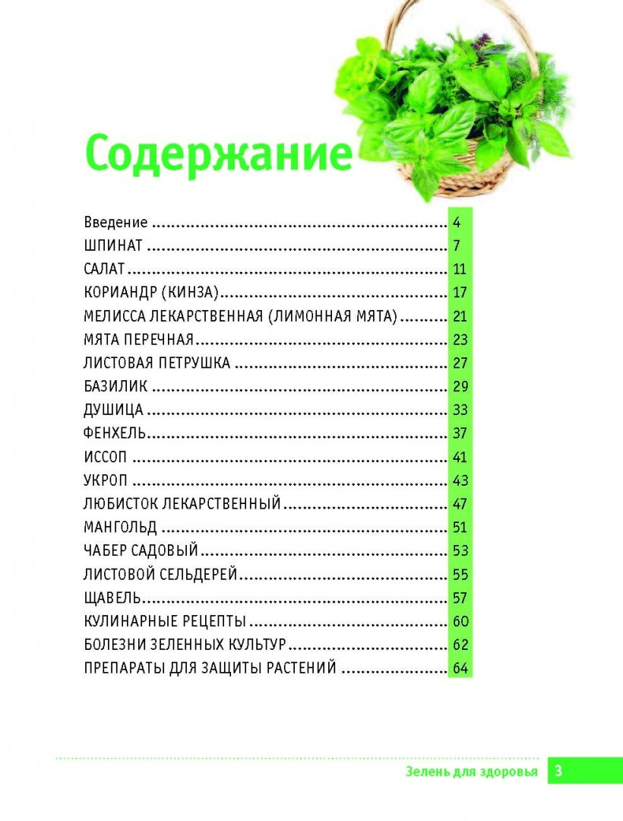


Ганичкина, О. А. Самая полезная зелень для здоровья от Октябрины Ганичкиной / О. А. Ганичкина, Ганичкин А. В. – Москва : Издательство «Э», 2016. - 64 с. – ISBN 978-5-699-85618-3. - Текст: непосредственный.
Отдел «Центр естествознания и медицины»
Зелень является неотъемлемой частью нашего рациона. Особенно полезны для организма петрушка, сельдерей, салаты, укроп, кинза, мята и шпинат. В этой книге вы найдете исчерпывающую информацию о выращивании этих культур, полезные советы по успешной посадке, уходе, подкормке и защите растений.

Slide 9

Самохина, А. И. 45 оттенков зеленого: здоровые рецепты и красивые блюда для вегетарианцев и не только / А. И. Самохина. - Москва : Эксмо, 2019. – 128 с. – ISBN 978-5-04-092514-8. – Текст : непосредственный.
Отдел «Центр естествознания и медицины»
Быть вегетарианцем - значит быть в тренде. Миллионы людей во всем мире выбирают кокосовое молоко вместо коровьего, бургер из киноа предпочитают стейку и начинают бодрое утро с бокала смузи из киви и авокадо. Хочешь быть красивым, здоровым и энергичным – присоединяйся!
Мастер-шеф веганских кафе и ресторанов, автор бестселлера "Переходи на зеленый" Аля Самохина рассказывает о том, в каких продуктах вегетарианцу найти протеин, коллаген, железо и витамины, и предлагает рецепты вкусных и очень привлекательных блюд.
Приготовьте их и выложите фото в Инстаграм - тысячи лайков гарантированы.

Slide 10
Иммунитет и законы полноценного питания.
Питание – важнейшей аспект, определяющий качество жизни человека. С момента рождения питание является главной физиологической потребностью организма. При отсутствии правильного питания снижаются функциональные способности всех внутренних органов. Вследствие этих процессов происходят нарушения, приводящие к истощению функций иммунной, нервной и эндокринной систем.
Результатом неправильного питания является снижение сопротивляемости организма воздействию факторов внешней среды таким как инфекции, токсины, канцерогены, радиация. Отсюда частые простуды и очаги хронической инфекции. Кроме того, организм становится уязвимым по отношению к факторам внутренней агрессии, в результате чего развивается дисбактериоз на слизистых кишечника, верхних дыхательных путей, мочеполовых органов, а также возможно появление онкологических и аутоиммунных заболеваний.

Slide 11

Кайрос, Н. Пробиотики и ферменты - суперфуд XXI века / Н. Кайрос. – Санкт - Петербург : Питер, 2013. - 224 с. – ISBN 978-5-496-001413-0. -Текст: непосредственный.
Отдел «Центр естествознания и медицины»
В последние десятилетия с развитием новых пищевых технологий питание людей существенно изменилось. Следует признать, что мы все дальше уходим от природы, но в то же время homo sapiens продолжает оставаться природным существом и его физиология не претерпевает существенных изменений. Можно ли посредством употребления тех или иных продуктов скорректировать состояние своего здоровья? На основе теоретических исследований, подкрепленных практическим опытом, автор предлагает рецепты ферментатов, а также совершенно уникальных напитков, сочетающих в себе свойства зеленых коктейлей, молочка из проростков и пробиотиков. Большое внимание в книге уделяется теории трофологии, предложенной академиком А. М. Уголевым. В рамках трофологии рассматриваются такие проблемы, как нарушение бактериальной среды организма (дисбиоз), рост числа людей, в неявной и явной формах страдающих ферментативной недостаточностью.

Slide 12
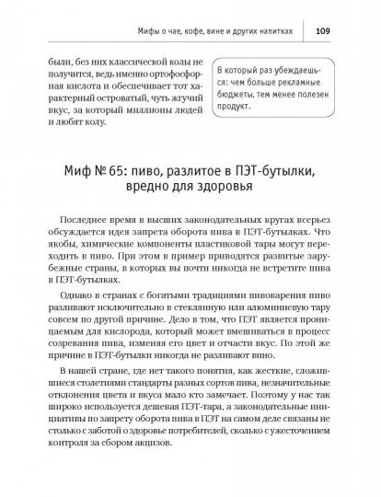

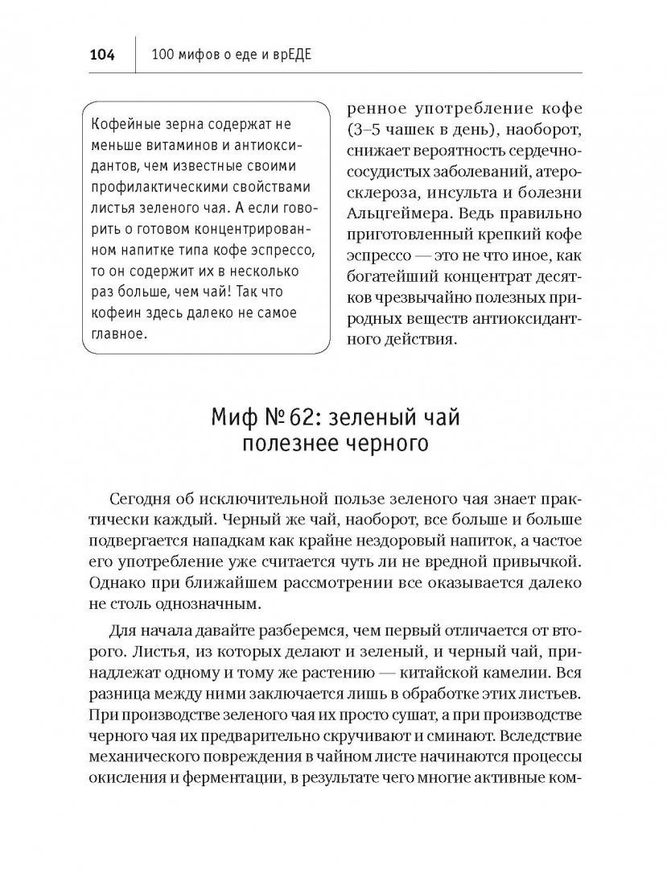
Гичев, Ю. 100 мифов о еде и вреде / Ю. Гичев. - Санкт – Петербург : Питер, 2019. – 176 с. – ISBN 978-5-4461-0981-4. – Текст : непосредственный.
Отдел «Центр естествознания и медицины»
Кандидат медицинских наук Юрий Гичев вот уже более 15 лет возглавляет научно-инновационный центр корпорации "Сибирское здоровье". Его новая книга поможет читателю разобраться в том, что правда, а что нет в огромном потоке противоречивой информации о еде.
Так ли полезны отрубной батон и тростниковый сахар? Действительно ли микроволновки делают пищу вредной? Стоит ли есть сладкое при подготовке к экзаменам? Много ли витамина С в лимонах? Должна ли колбаса быть розовой?

Slide 13

Малоземов, С. А. Еда живая и мертвая. Продукты – целители / С. А. Малоземов. – Москва : «Э», 2018. – 256 с. – ISBN 978-5-04-090886-8. – Текст : непосредственный.
Отдел «Центр естествознания и медицины»
Новая книга автора и ведущего программы "Еда живая и мёртвая" на телеканале НТВ Сергея Малозёмова о тех продуктах, которые традиционно составляют основу нашего рациона. Что заслуживает знака «плюс», а что - знака «минус»?
Какой хлеб лучше - белый или цельнозерновой? Имеет ли смысл переходить на обезжиренные молочные продукты? Страшны ли пестициды и нитраты в овощах и фруктах - что говорят последние научные исследования и экспертизы, проведённые во время съёмок программы? И есть ли продукты, которые на самом деле заслуживают приставки «супер»?

Slide 14

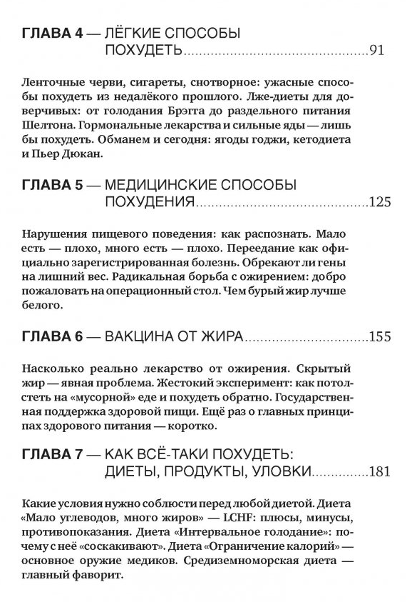
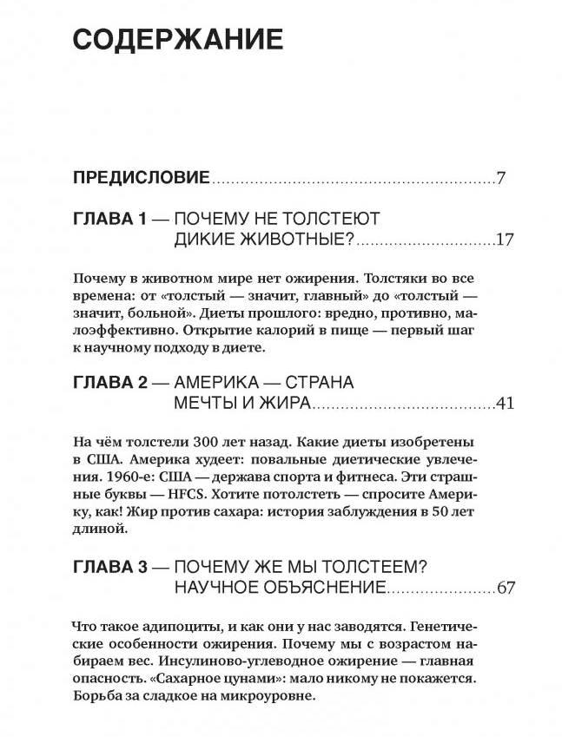
Малоземов, С. А. Еда живая и мертвая. Научные принципы похудения/ С. А. Малоземов. – Москва : «Э», 2018. – 224 с. – ISBN: 978-5-04-093889-6. – Текст : непосредственный.
Отдел «Центр естествознания и медицины»
Новая книга Сергея Малозёмова о похудении и об изучении ожирения современными научными средствами:
- радикальные способы борьбы с ожирением (операции и пр.);
- различные диеты (за исключением "медицинского голодания");
- продукты, которые помогают похудеть (список);
- уловки, которые помогают похудеть (как вовлечь свой мозг в похудательный процесс).

Slide 15

Уильям, Э. Еда, меняющая жизнь: откройте тайную силу овощей, фруктов, трав и специй / Э. Уильям; перевод с английского Е. Ануфриевой. – Москва : Эксмо, 2018. – 288 с. – ISBN 978-5-04-088753-8. – Текст : непосредственный.
Отдел «Центр естествознания и медицины»
В своей книге всемирно известный целитель, медик-медиум, Энтони Уильям рассказывает о целебной силе, скрытой во фруктах, овощах, травах, специях и диких растениях. Вы узнаете, что дары природы не только способны оказать нам эмоциональную поддержку и дать ценный духовный урок, но и помочь ослабленному болезнью организму справиться с ней.
В мельчайших подробностях автор описывает свойства каждого из более чем пятидесяти "живых" продуктов, которые укрепляют организм при некоторых заболеваниях. А чтобы сделать ваш путь к крепкому здоровью приятным и легким в книге приведены простые рецепты вкусных и полезных блюд из растительной пищи - от питательного запеченного картофеля с острым овощным соусом до тающего во рту кокосово - медового мороженого.

Slide 16

Живая, Л. Азбука экологического питания / Л. Живая. – Санкт - Петербург : Весь, 2014. – 208 с. – ISBN: 978-5-9573-2774-5. – Текст : непосредственный.
Отдел «Центр естествознания и медицины»
Экологичное питание - не просто модная тенденция, а эффективный метод управления собственной жизненной энергией для укрепления здоровья и продления полноценной счастливой жизни.
Пищевая индустрия в современном мире ориентирована в первую очередь на то, чтобы удовлетворять финансовые интересы производителей. Главная особенность экологичного питания заключается в том, что этот подход учитывает не только потребности и желания человека, но и позволяет избежать ущерба для окружающей среды.
"Азбука экологичного питания" - это книга для тех, кто хотел бы осознанно поддерживать собственное здоровье и обходиться без лекарств долгие годы, не причиняя ущерба экологии. Книга будет особенно полезна людям, которые стремятся избавиться от нарушений пищеварения, обмена веществ и других последствий неправильного образа жизни.

Slide 17

Волкова, Р. Дары моря, исцеляющие организм / Р. Волкова. - Москва : АСТ, 2015. – 191 с. – ISBN 978-5-17-094488-0. – Текст : непосредственный.
Отдел «Центр естествознания и медицины»
Хочешь быть здоровым и жить долго? Регулярно включай в свой рацион продукты, которые дарят нам моря и океаны! Пищевой рацион человека включает в себя более 600 веществ, и 96 % из них полезны. Большинство этих полезностей есть в дарах моря. Съедобные раки, моллюски, водоросли и другие дары моря - кладезь для здорового, полноценного питания. При этом в них очень мало калорий, а незаменимые аминокислоты и микроэлементы собраны самым удобным для усвоения образом.
В этой книге вы найдете информацию о пользе даров моря и десятки рецептов вкусных и полезных блюд, которые не только разнообразят ваш стол, но и прибавят здоровья вам и всей вашей семье.

Slide 18

Волкова, Р. Водоросли: исцели свою болезнь! Природная кладовая витаминов и биологически активных веществ / Р. Волкова. - Москва : АСТ, 2014. – 181 с. – ISBN 978-5-17-0822448-7. – Текст : непосредственный.
Отдел «Центр естествознания и медицины»
Водоросли - ценнейший продукт, от которого зависит наше здоровье и наша красота. Биологи и медики утверждают, что по содержанию активных веществ водоросли превосходят все другие виды растений! Целебные, лечебные, съедобные - морская капуста, ламинария, порфира, спирулина, ульва и многие другие. Используются они в кулинарии, медицине, косметике, а также при разнообразных оздоровительных процедурах.
В этой книге вы найдете информацию и о целебных водорослях и об опасных. Научитесь применять первые и избавляться от пагубных последствий вторых. Здесь вы найдете и замечательные, проверенные рецепты очень вкусных блюд, которые обогатят ваш рацион и позволят вам укрепить здоровье.

Slide 19

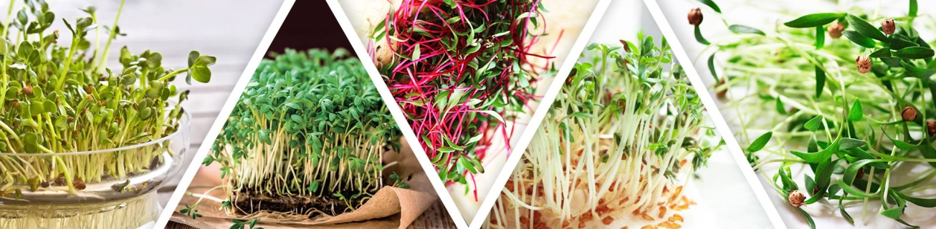
Мирошникова, Е. Целительная сила сои / Е. Мирошникова, Е. Водолазская. - Ростов – на - Дону : Феникс, 1999. – 224 с. – ISBN 5-222-00745-6. – Текст : непосредственный.
Отдел «Центр естествознания и медицины»
Эта книга расскажет Вам об удивительном растении – сое и ее производных. Не даром сою называют, «чудом», «продуктом XXIвека» она содержит высокий процент белка растительного происхождения, незаменима при лечебном и диабетическом питании. Используя сою, Вы можете успешно бороться с диабетом, заболеваниями сердечно – сосудистой системы и многими другими.

Slide 20

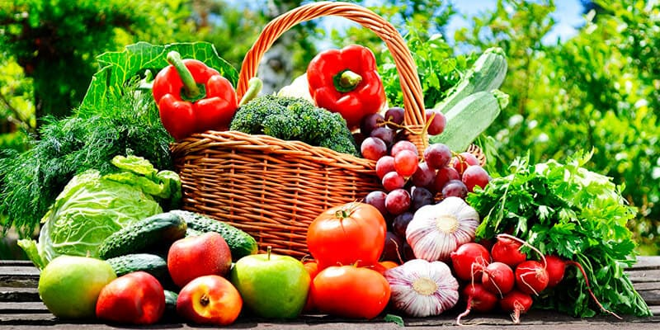
Овощи – целители / составитель Л. Г. Лебедева. - 2 –е издание. - Санкт - Петербург : Нева, 2003. – 128 с. – ISBN 5-7654-2857-6. – Текст : непосредственный.
Отдел «Центр естествознания и медицины»
В книге содержатся сведения о целебных и пищевых свойствах красной моркови, свеклы, брюквы, редьки, редиса, капусты и других овощах. Даны рецепты вкусной и здоровой пищи.

Slide 21

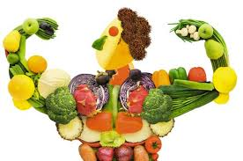
Здоровое питание. Здоровый образ жизни. - Москва : АСТ: Астрель, 2005. – 237 с. – ISBN 5-17-011235-1. – Текст : непосредственный.
Отдел «Центр естествознания и медицины»
Эта книга - настоящая энциклопедия здоровья, которая содержит массу интересных и жизненно важных сведений о здоровье человека, о правильном питании и образе жизни, о курении и наркотиках, о витаминах и микроэлементах, об удивительных свойствах растений. Причем это не теоретические рассуждения, а четкие рекомендации: как избавиться от лишнего веса, как бросить курить, как наладить здоровый сон или избавиться от стресса.

Slide 22
С ЭТИМИ И ДРУГИМИ КНИГАМИ ВЫ МОЖЕТЕ ОЗНАКОМИТЬСЯ
В ОТДЕЛЕ «ЦЕНТР ЕСТЕСТВОЗНАНИЯ И МЕДИЦИНЫ»
ЦГПБ имени А. П. ЧЕХОВА
ПО АДРЕСУ:
УЛ. ГРЕЧЕСКАЯ, 105, КОМ. 208 (2 ЭТАЖ),
ТЕЛ.: 340-318

